Slide 1
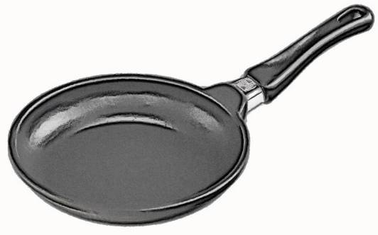
Загадки
И оладьи, и омлет,
И картошку на обед,
А блины – вот это да!
Жарит всё ...

Slide 2
Загадки
Она всем очень нравится,
На блюдечке красавица,
С одной рукой милашка,
Голубенькая ...

